Slide 1
Синтаксический разбор бессоюзного сложного предложения
урок в 9 классе

Slide 2
Цели
1)формировать умение производить синтаксический разбор предложения
2) развивать умения различать сложные предложения и использовать их с учётом речевой ситуации различных типах предложений
3) развивать умение расставлять знаки препинания в бессоюзном сложном предложении.

Slide 3
Эпиграф к уроку
Личность, сливаясь с коллективом, не теряет себя. Напротив, она достигает в коллективе высшей ступени сознания и совершенствования.
Анри Барбюс

Slide 4
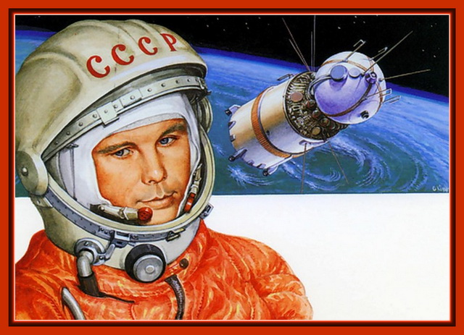
Юрий Алексеевич Гагарин
советский лётчик-космонавт, Герой Советского Союза, кавалер высших знаков отличия ряда государств, почётный гражданин многих российских и зарубежных городов.
12 апреля 1961 года Юрий Гагарин стал первым человеком в мировой истории, совершившим полёт в космическое пространство.

Slide 5
Спишите предложение, соединив части, расставьте знаки препинания, дайте характеристику предложения 1 группа-1 предложение 2 группа-2 предложение 3 группа-3 предложение
Не имей сто рублей
И лес дружней
Один и камень не поднимет
когда деревьев много.
а миром и горы свернём.
а имей сто друзей.

Slide 6
Проверь себя
Не имей сто рублей, а имей сто друзей.
И лес дружней, когда деревьев много.
Один и камень не поднимет, а миром и горы свернём.

Slide 7
Уровень А Спишите союзное сложное предложение, расставьте знаки препинания. Уровень В Преобразуйте союзное сложное предложение в бессоюзное сложное предложение, расставьте знаки препинания. Уровень С Начертите схему бессоюзного сложного предложения, придумайте и запишите свое предложение по схеме
[Учёный водит]- [неучёный следом ходит].
Учёный водит а (не)учёный следом ходит.

Slide 8
Синтаксический разбор бессоюзного сложного предложения
Вид предложения по цели высказывания, по эмоциональной окрашенности.
Простые предложения в составе сложного, их грамматические основы.
Тип связи между простыми предложениями в сложном ( союзная, бессоюзная). Средства связи простых предложений в сложном (союзная, бессоюзная).
Смысловые отношения между частями бессоюзного сложного предложения; особенности интонации.

Slide 9
Прочитайте отрывок из письма Юрия Алексеевича Гагарина к школьникам и выполните задания:
(1) В ко…ективе все болеют за общее дело заботятся друг о друге. (2) Один за всех все за одного есть такое хорошее правило. (3) Двенадцатого апреля в кабине корабля Восток я был один. (4) Но я был за всех ученых конструкторов рабочих биологов. (5) А все были за меня летчики пом..гали мне советами врачи по приборам сл..дили за моим самочу..ствием работники радио заботились о моем настр..ении. (6) Там высоко над землей я не чувствовал одиночества. (7) Я знал за мной стоит вся моя страна. (8) Дорогой друг если у тебя будут трудности и даже неудачи тебе всегда поможет ко…ектив. (9)Будь и сам хорошим товарищем добрым чес..ным справедливым. (10) Желаю тебе счастья здоровья успехов в учении.
(Гагарин)

Slide 10
Задания объяснить знаки препинания в бессоюзных сложных предложениях
(2)Один за всех все за одного есть такое хорошее правило.
(5)А все были за меня летчики пом..гали мне советами врачи по приборам сл..дили за моим самочу..ствием работники радио заботились о моем настр..ении.
(7) Я знал за мной стоит вся моя страна.

Slide 11
Проверь себя
(2) «Один за всех, все за одного»- есть такое хорошее правило.
(5)А все были за меня: летчики пом..гали мне советами, врачи по приборам сл..дили за моим самочу..ствием, работники радио заботились о моем настр..ении.
(7) Я знал: за меня вся моя страна.

Slide 12
Синтаксический разбор 5 предложения
(5)А все были за меня: летчики пом..гали мне советами, врачи по приборам сл..дили за моим самочу..ствием, работники радио заботились о моем настр..ении.
(1.повествовательное, невосклицательное;
2.состоит из четырех простых предложений;
3.связь бессоюзная, связаны интонацией;
4.2,3,4 предложения раскрывают смысл первого)

Slide 13
Подведение итогов Продолжите предложение
Ухожу с урока в хорошем настроении: (причина).
Я понял(а):(дополнение).
Мне не все понятно: (пояснение, что именно?)
Я добросовестно занимаюсь - (следствие).

